Slide 1
INDUCCIÓN Y REINDUCCION
PRÁCTICAS LABORALES DE
LOS (LAS) APRENDICES 2 SEMESTRE
2024-1

Slide 2

OBJETIVO
Aplicar y poner en práctica todos los conocimientos adquiridos en la Institución, fortalecer el SER, HACER y el SABER HACER finalmente la obtención de aptitud ocupacional.

Slide 3
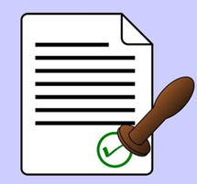



MODALIDADES DE LAS PRÁCTICAS
Carta laboral
Colaborador Empresarial.
Proyecto Productivo.
Práctica Empresarial.
Contrato de aprendizaje. Cuota SENA
PARAGRAFO: Las ferias Empresariales, jornadas deportivas, actividades interinstitucionales e interinstitucionales hacen parte del proceso de formación.
Emprendimiento-idea de negocio
Establecimiento (convenio IMETY)

Slide 4
DURACIÓN DE LA PRÁCTICA LABORAL.
Para determinar la intensidad horaria en la duración de la práctica laboral, se manejará de la siguiente manera:
Colaborador empresarial: se homologa la práctica con un certificado laboral mencionando el tiempo (mínimo 3 meses de labor en la entidad) las funciones (debe tener relación con el programa de formación) teléfono, dirección, Nit y membrete si la entidad lo maneja.
Práctica empresarial: cumplir con las horas establecidas en los pensum académicos que requiere el programa de formación.
240 horas (entrenador de actividad física, peluquero estilista, maquina, trazo, cocina y panadería).
440 (contable y financiero) 445 (Seguridad Ocupacional, Mercadeo y administrativo) 480 (saneamiento y almacén y bodega
Proyecto productivo: cumpliendo con todos los parámetros establecidos en el formato - 300.FO.GA.45 (proyecto productivo), se aprueba esta modalidad.
Contrato de aprendizaje: Si se contrata desde la etapa lectiva son seis (6) meses. Si se contrata desde la etapa productiva son tres (3) meses.

Slide 5
REQUISITO PARA REALIZAR PRÁCTICA.
Haber cursado y aprobado todos los módulos correspondientes al primer nivel (si el aprendiz tiene alguno pendiente máximo deben de ser dos y ser transversales, de lo contrario, la práctica debe ser aplazada).
Cancelar los derechos de matrícula, correspondientes al respectivo semestre académico y ajustarse a los procesos y plazos fijados en el calendario académico, adjuntando los requisitos para el desarrollo de la práctica.
PARÁGRAFO 1. Ningún (a) aprendiz podrá iniciar su proceso de práctica si aún no ha legalizado su matrícula financiera y académica a excepción de los aprendices con Contrato aprendizaje, este punto es determinado por el líder del proceso de práctica y el supervisor.

Slide 6
PROCEDIMIENTO PARA REALIZAR PRÁCTICA.
Participar de la inducción
Enviar certificado EPS (solo los que van hacer la modalidad Proyecto productivo y practica empresarial)
Registrar la hoja de vida SISE, participar del taller y entrevista (todas las modalidades de practica)
Enviar documentación a tiempo
Informar al supervisor de practica cuando inicia con la actividad
Solicitar carta de presentación
Asistir a las reuniones mensuales
Informar cualquier anomalía
Firma acta de aceptación y compromiso a la práctica externa.
Carta laboral para los que realicen modalidad de practica: colaborador empresarial (homologar).

Slide 7

DEBERES Y DERECHOS
DE LOS APRENDICES DE PRACTICA
PACTO DE CONVIVENCIA
CAPITULO XVII PRACTICAS LABORALES DE LOS (AS) APRENDICES
CAPITULO XVIII
DEBRERES Y DERECHOS

Slide 8

DOCUMENTACIÓN DE LOS APRENDICES
Hoja de vida (todos las modalidades)
Seguimiento al cumplimiento de actividades (solo para contrato de aprendizaje y practica empresarial)
Carta de presentación (solo para contrato de aprendizaje y practica empresarial)
Proyecto productivo (300.FO.GA.45 )
constancia practicas (solo para contrato de aprendizaje y practica empresarial)
acta de aceptación (todos las modalidades)
carta laboral (solo para colaborador empresarial)
Eps / arl (solo para practica empresarial y proyecto productivo)
Convenio de practicas / contrato de aprendizaje

Slide 9
PARA TENER EN CUENTA
El Instituto no está obligado o comprometido en ningún momento a asignar vacantes de práctica. Las gestiones realizadas se consideran parte del apoyo al proceso.
El (la) aprendiz podrá realizar su proceso de práctica formativa, en dos (2) instituciones diferentes como máximo; cumpliendo en cada institución con los horarios acordados.
Sólo se aceptará cambio de centro de práctica durante los quince (15) primeros días, después de haber iniciado su proceso de práctica.
Un (una) aprendiz podrá aplazar la práctica empresarial para el siguiente semestre, para ello deberá hacerlo por escrito y durante el primer mes de iniciado el semestre.
La práctica es una actividad de carácter estrictamente académico. En ningún momento constituye un vínculo laboral entre el estudiante-aprendiz y el IMETY o la Empresa o Entidad en la cual se realizan las prácticas.
Para el tema de certificación es deber de los estudiantes pagar los derechos de certificación y estampillas, ya los gastos de grado (toga, fotos, alquiler local, ceremonia, diploma…) corre por cuenta de los estudiantes, debido a que nosotros por ser institución publica no podemos generar gastos de presupuesto en este tipo de eventos.

Slide 10
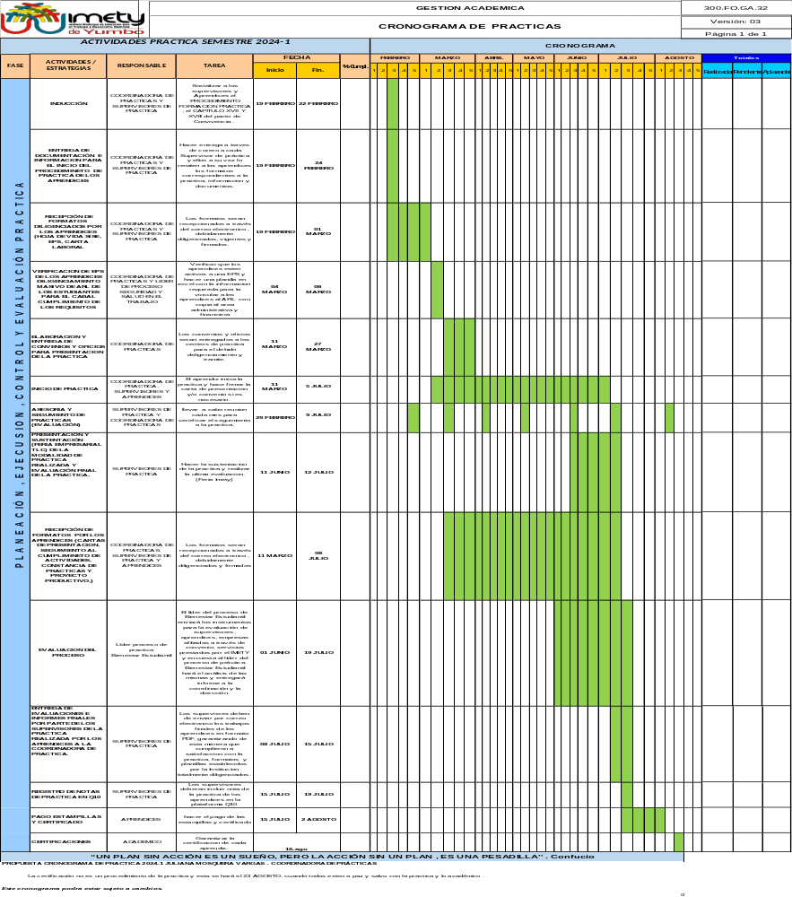
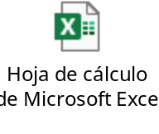
CRONOGRAMA DE PRÁCTICAS

Slide 11
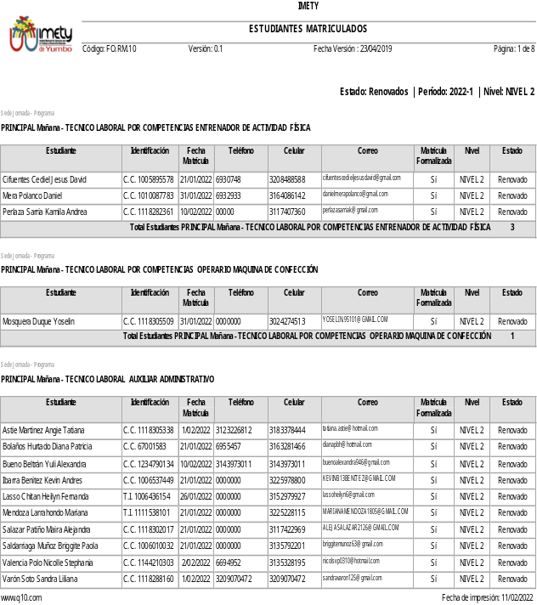
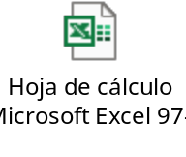
LISTADO DE ESTUDIANTES 2 SEMESTRE 2024-1
Mañana
Tarde
Noche

Slide 12
PROCEDIMIENTOS
PROCEDIMIENTO FORMACION PRACTICA
PROCEDIMIENTO SUPERVISION DE PRACTICA

Slide 13
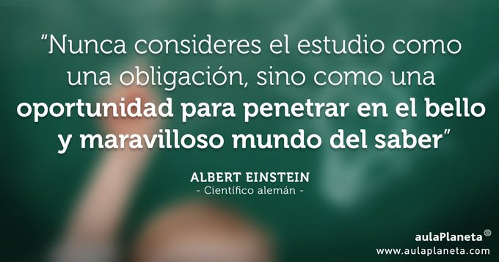
¡GRACIAS!
Enviar documentación al siguiente correo: practicas@imety.edu.co
Atención: 3146687555

